Slide 1
И н т е р а к т и в н ы й к р о с с в о р д
«Ш к о л ь н а я п о р а» (с клавиатурой)
Подготовила
Учитель начальных классов
Донецкой ОШ I-III ступеней №41
Жолобова Елена Евгеньевна
НАЧАТЬ

Slide 2
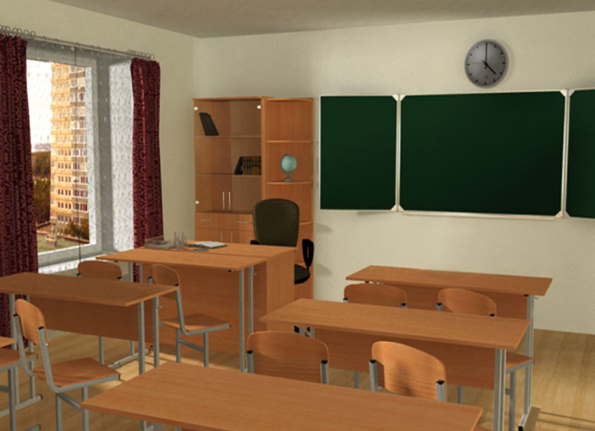
Прозвенел звонок
И начался урок.
Всех собрали нас
Не в комнату, а в …
К
Л
А
С
С
А
Б
В
Г
Д
Е
Ё
Ж
З
И
Й
К
Л
М
Н
О
П
Р
С
Т
У
Ф
Х
Ц
Ч
Ш
Щ
Ъ
Ы
Ь
Э
Ю
Я
ДАЛЬШЕ

Slide 3
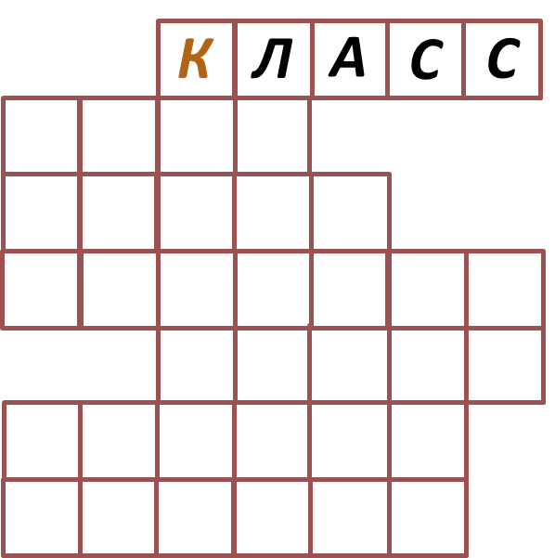
Мы читали, мы писали,
Много нового узнали…
Я слушать бы и дальше мог,
Но только кончился …
У
Р
О
К
А
Б
В
Г
Д
Е
Ё
Ж
З
И
Й
К
Л
М
Н
О
П
Р
С
Т
У
Ф
Х
Ц
Ч
Ш
Щ
Ъ
Ы
Ь
Э
Ю
Я
ДАЛЬШЕ

Slide 4
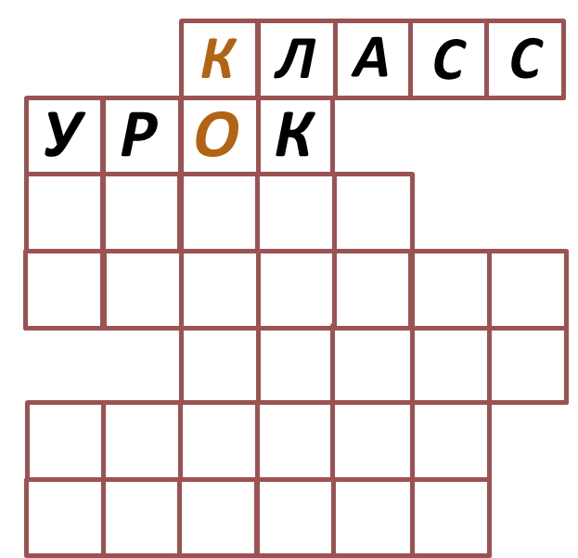
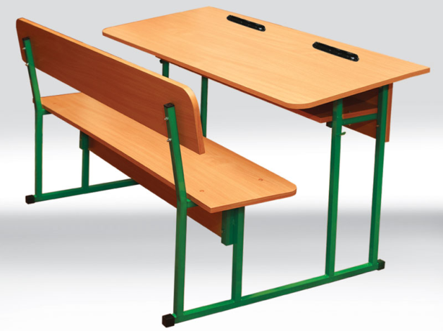
Что за необычный стол?
Можно ли скакать на нём?
Или рисовать здесь карту…
Нет! Для учёбы нужна …
П
А
Р
Т
А
А
Б
В
Г
Д
Е
Ё
Ж
З
И
Й
К
Л
М
Н
О
П
Р
С
Т
У
Ф
Х
Ц
Ч
Ш
Щ
Ъ
Ы
Ь
Э
Ю
Я
ДАЛЬШЕ

Slide 5
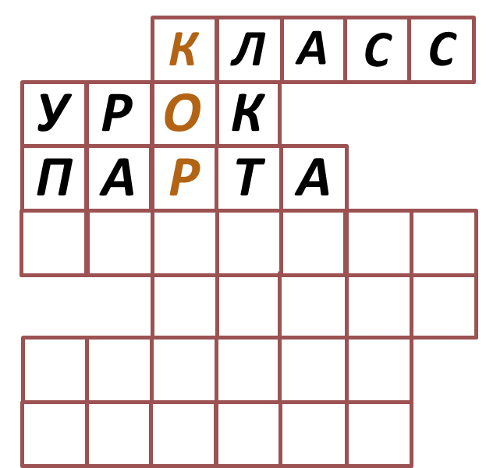
Вот возник он на пороге -
Самый главный на уроке!
Утешитель, укротитель -
Это школьный наш …
У
Ч
И
Т
Е
Л
Ь
А
Б
В
Г
Д
Е
Ё
Ж
З
И
Й
К
Л
М
Н
О
П
Р
С
Т
У
Ф
Х
Ц
Ч
Ш
Щ
Ъ
Ы
Ь
Э
Ю
Я
ДАЛЬШЕ

Slide 6
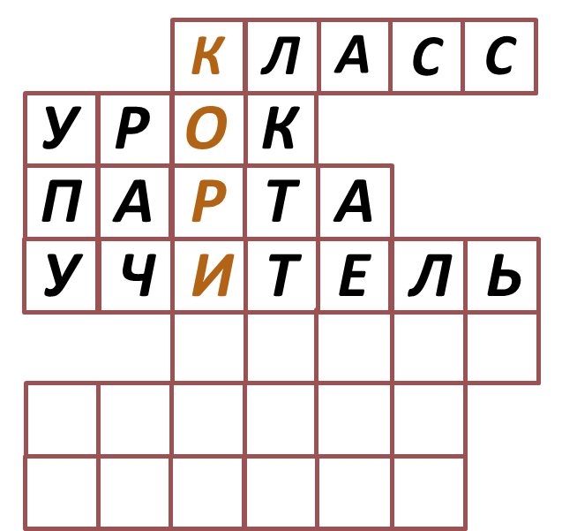
Видна в классе отовсюду,
Выйти к ней стремиться буду!
Она темна, она плоска -
На стене висит …
Д
О
С
К
А
А
Б
В
Г
Д
Е
Ё
Ж
З
И
Й
К
Л
М
Н
О
П
Р
С
Т
У
Ф
Х
Ц
Ч
Ш
Щ
Ъ
Ы
Ь
Э
Ю
Я
ДАЛЬШЕ

Slide 7
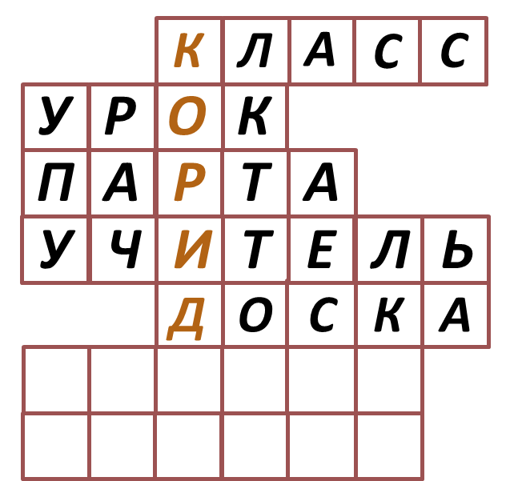
Я очень сильно удивлен:
Громкий вдруг раздался звон!
Нет повода здесь для тревог -
То школьный прозвенел …
З
В
О
Н
О
К
А
Б
В
Г
Д
Е
Ё
Ж
З
И
Й
К
Л
М
Н
О
П
Р
С
Т
У
Ф
Х
Ц
Ч
Ш
Щ
Ъ
Ы
Ь
Э
Ю
Я
ДАЛЬШЕ

Slide 8
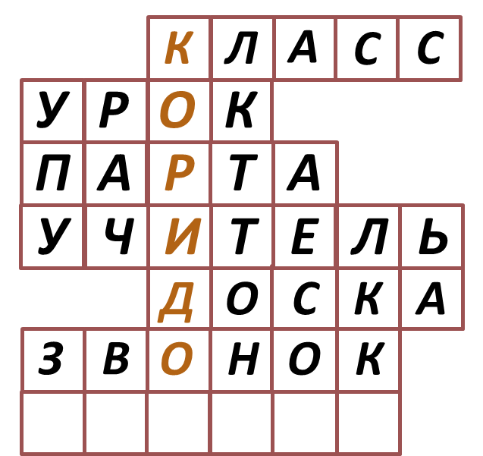
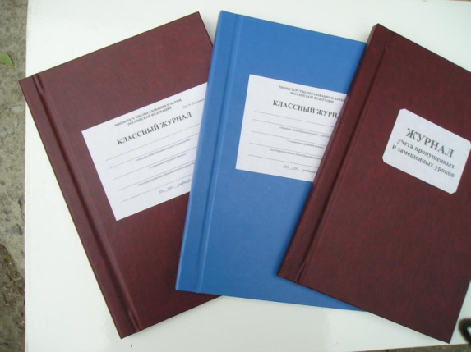
Вот ответил на вопросы
Рыжий ученик курносый.
Учитель “Молодец” сказал,
Но что поставит он в … ?
Ж
У
Р
Н
А
Л
А
Б
В
Г
Д
Е
Ё
Ж
З
И
Й
К
Л
М
Н
О
П
Р
С
Т
У
Ф
Х
Ц
Ч
Ш
Щ
Ъ
Ы
Ь
Э
Ю
Я
ДАЛЬШЕ

Slide 9
МОЛОДЦЫ!

Slide 10
Использованные источники
http://www.detskiy-sait.ru/krossvord-shkolnyj-dlya-nachalnyx-klassov/ вопросы кроссворда
http://hqtexture.com/uploads/posts/2011-10/1319818862_autumn_108-mb_0_autumn-3.jpg фон слайдов
http://nachalo4ka.ru/wp-content/uploads/2014/08/shablon-osenniy-2.png фон последнего слайда
http://www.donbass-info.com/images/stories/other/class.jpg КЛАСС
http://3.bp.blogspot.com/_5LHaAs8P5tc/TMsdGWg1CEI/AAAAAAAAAJ0/KCy-5iuw16o/s1600/school02-22.jpg ДЕВОЧКА С ЗВОНКОМ
http://www.ua.all.biz/img/ua/catalog/1921729.jpeg ПАРТА
http://i.allday.ru/59/be/e9/1342380754_teacher_vectors-5.jpg УЧИТЕЛЬ
http://img-fotki.yandex.ru/get/5013/47407354.2a2/0_90ba1_37720905_orig.png ДОСКА
http://semenova-klass.moy.su/risunki/Z003.png ЗВОНОК
http://i20.mindmix.ru/68/26/252668/68/5293868/img_1283486316_940x720.jpeg ЖУРНАЛ

